Slide 1
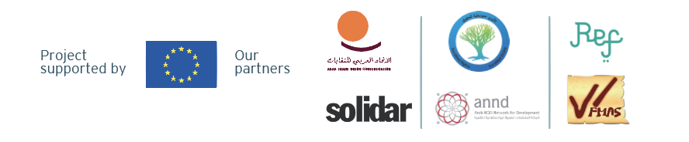
Surveillance et libertés UE et région MENA
Sylvain Steer, enseignant en droit, formateur et militant sur la défense et la promotion des libertés face aux enjeux du numérique
9 juillet 2020

Slide 2
L’UE et la protection des données personnelles face aux enjeux du numérique en Europe et dans le pourtour méditerranéen

Slide 3
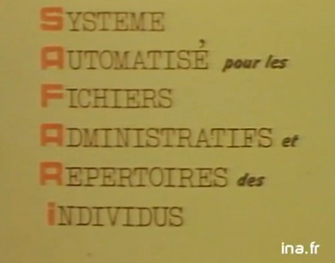
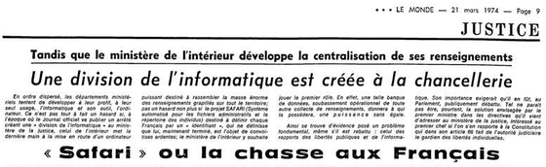
Les origines de la protection des données personnelles au sein de l’UE – dangers du fichage
Législations informatiques et libertés des Etats membres (ex. Scandale SAFARI – loi de 1978 en France)
1981 : Convention 108 du Conseil de l’Europe « pour la protection des personnes à l'égard du traitement automatisé des données à caractère personnel »
Directive 95/46/CE du 24 octobre 1995 relative à la protection des personnes physiques à l'égard du traitement des données à caractère personnel et à la libre circulation de ces données
Notes:
3

Slide 4
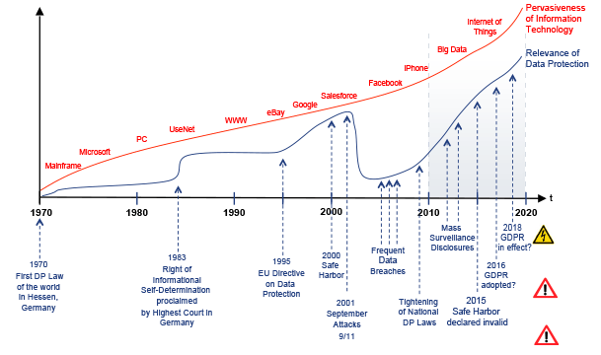
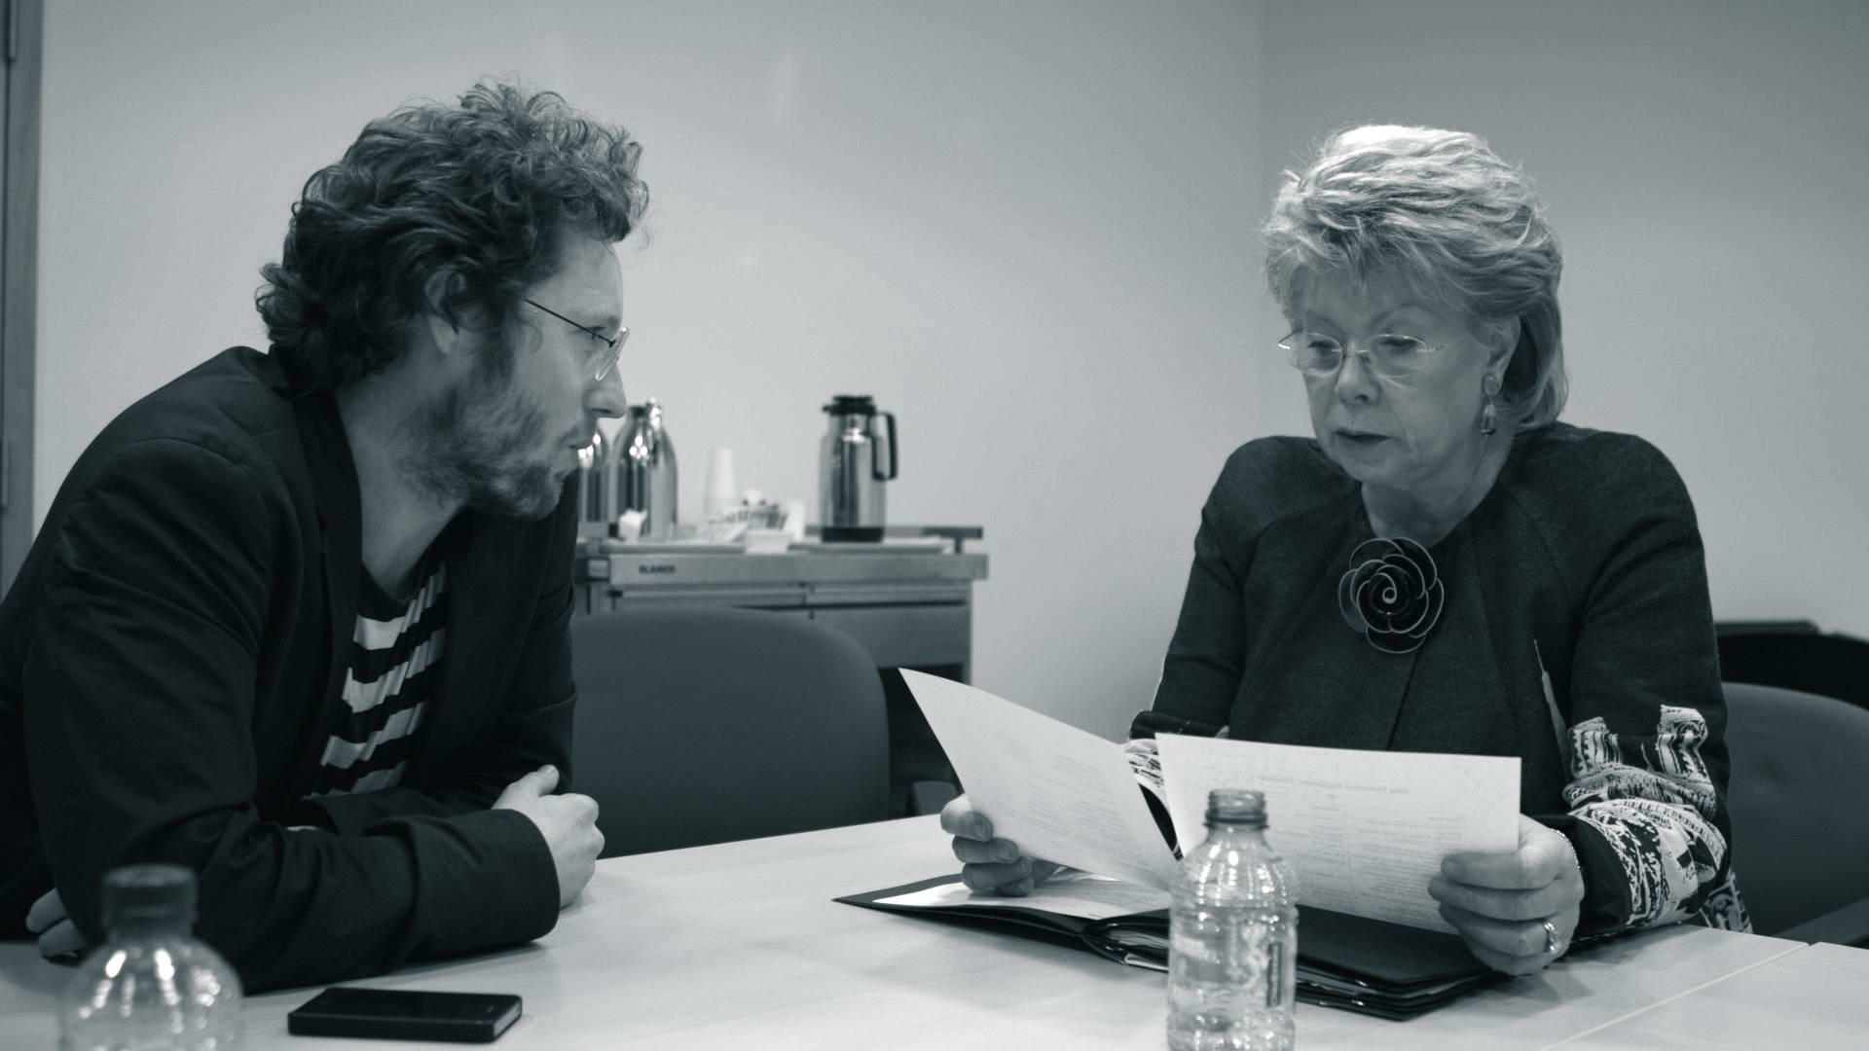
Historique rapide de la protection des données personnelles au sein de l’UE
Forte évolutions des pratiques / équilibres en ligne et rapport de force grandissant avec les géants du numérique américain
2002 Directive « e-privacy » (cookies…)
Début de coopération entre les autorités de contrôle des Etats et décisions cadres de l’UE, mais des règles encore disparates
Les révélations d’Edward Snowden durant l’été 2013 vont avoir un impact conséquent
https://iapp.org/resources/article/a-brief-history-of-the-general-data-protection-regulation/
Notes:
4

Slide 5
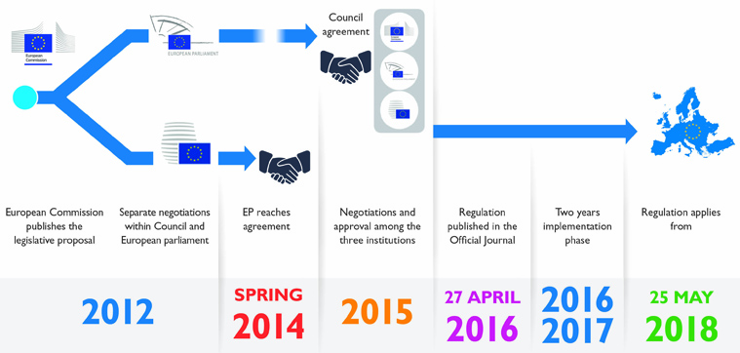
2016-2018, arrivée du « paquet européen de protection des données à caractère personnel »
Le Règlement Général sur la Protection des Données (RGPD)
La Directive dite « Police Justice » (relative à la protection des personnes physiques à l'égard du traitement des données à caractère personnel par les autorités compétentes à des fins de prévention et de détection des infractions pénales, d'enquêtes et de poursuites en la matière ou d'exécution de sanctions pénales, et à la libre circulation de ces données)
Notes:
5

Slide 6
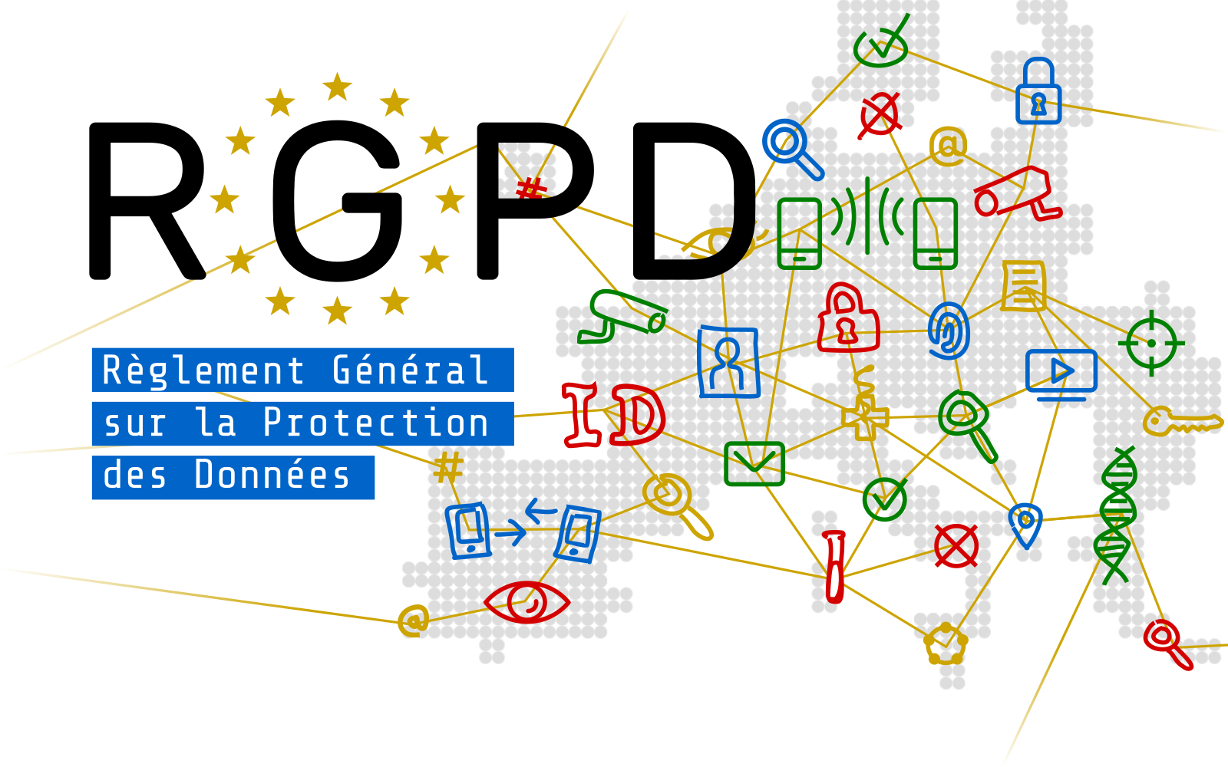
la théorie – une forte protection
Principe de protection des données personnelles face aux traitements privés, commerciaux et administratifs.
Des principes sains et importants : forte protection des données sensibles susceptibles d’engendrer des discriminations, logique de minimisation des données et de cloisonnement, vie privée par défaut
Une nécessité d’une base légale adéquate et pour de nombreuses situations la nécessité de recueillir un « vrai » consentement des personnes.
Les responsables de traitement doivent respecter des conditions très strictes pour traiter des données : finalité légitime et proportionnalité du traitement, obligations de documentation et de prise en compte en interne, de sécurité, d’information et de transparence…
Un fort pouvoir des autorités de contrôles indépendantes (pouvoir de contrôle, amendes administratives de 20 millions d’€ ou 4% du chiffre d’affaire mondial, coopération européenne…
Des droits pour les personnes physiques dont les données sont traités : accès, limitation et effacement pour motifs légitime…
Notes:
6

Slide 7
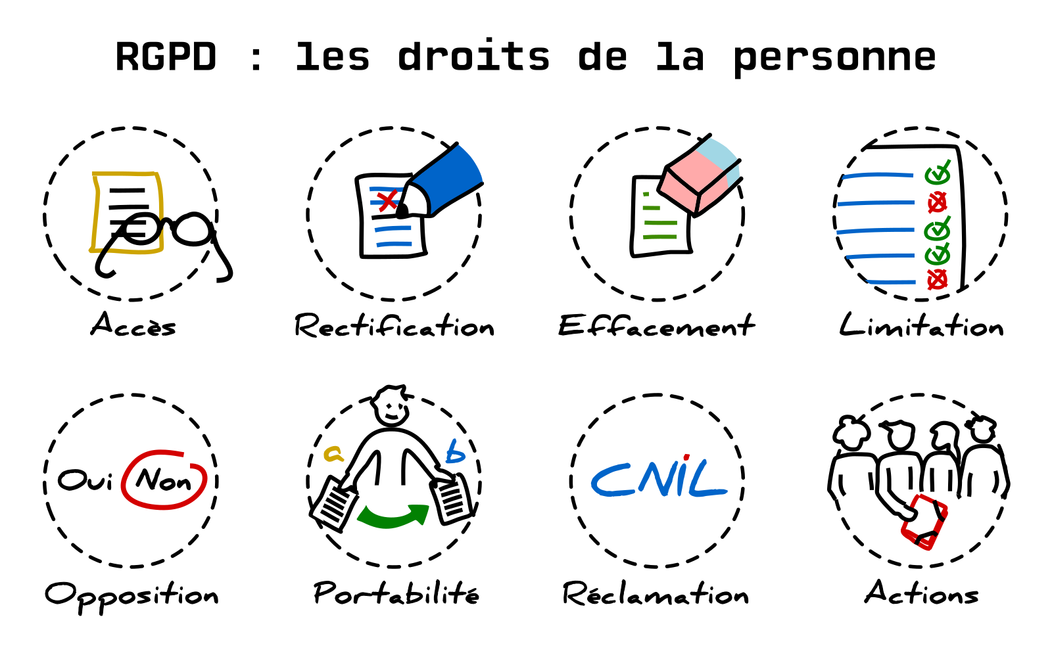
Notes:
7

Slide 8
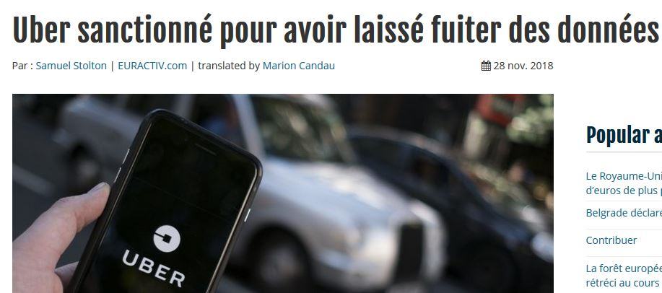
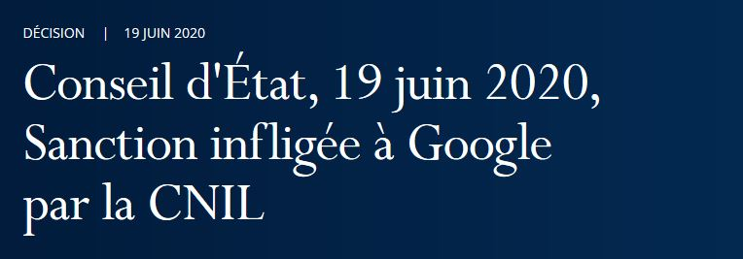
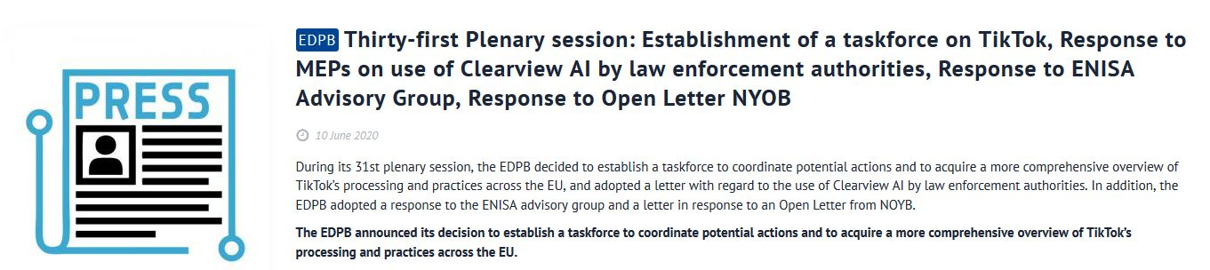
La pratique ? Des choses se sont améliorées…
Notes:
8

Slide 9
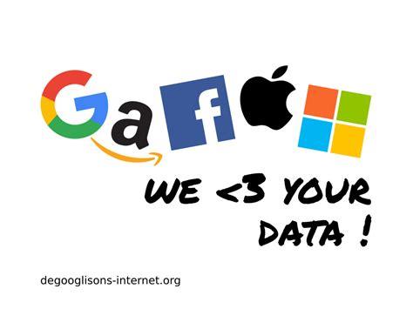
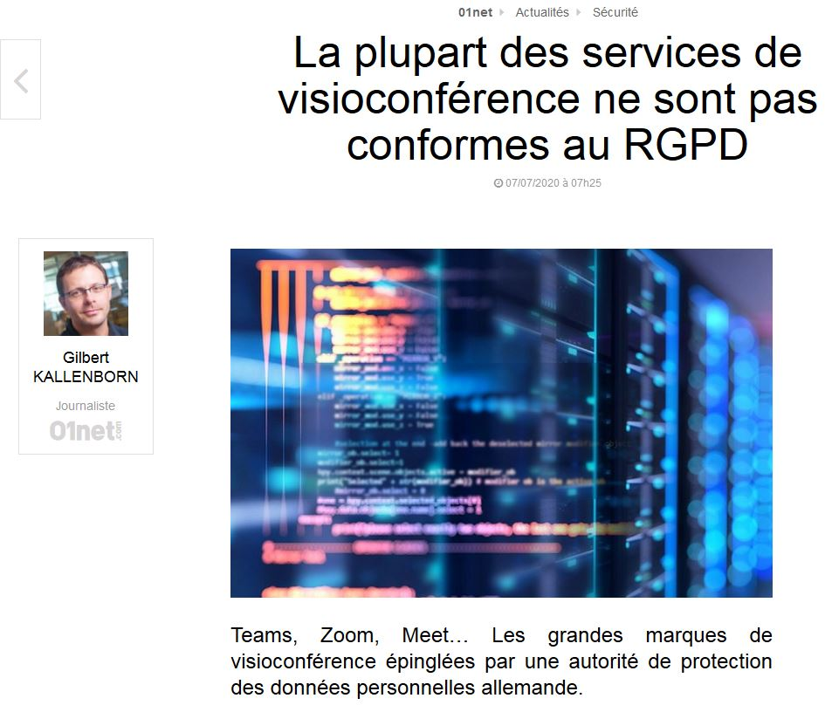
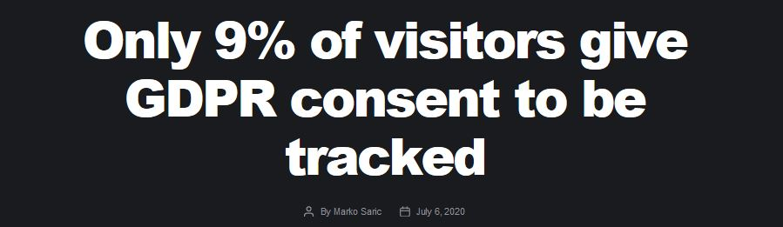
Mais le texte reste encore très peu respecté
Le consentement est rarement « libre »
Notes:
9

Slide 10
Un problème de taille : le secteur public
Au-delà des questions de surveillance à des fins de sécurité, de nombreuses administrations, villes, etc. cherchent à mettre en place des outils de reconnaissance faciale, d’agglomérer des données de santé dans de gigantesques bases de données, d’aller vers des villes dites « intelligentes » bardées de capteurs, etc. cela souvent en pleine violation du RGPD et des principes de proportionnalité et de minimisation.
La crise du Covid-19 a continué de proposer un terreau favorable à cela (vidéosurveillance automatisé pour détection de masques ou d’attroupements, application de traçage liée à la maladie, etc.)
Des freins existent et certaines autorité de protection ont posé quelques limites, mais la pression est forte.
Notes:
10

Slide 11
Une fuite en avant des outils de surveillance
Problématique des données de connexions
Arrêt DRI 2014 et Tele2 de 2016 – toujours non respectés
Des recours pendants
Un refus de limites sur ces pratiques de surveillance de masse du côté des Etats de l’Union
Notes:
11

Slide 12
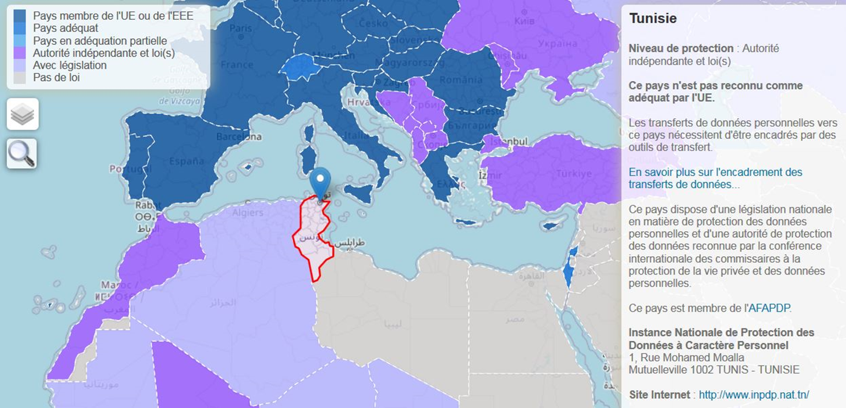
Situation dans la région MENA – des législations plus récentes, des degrés de protection variables
Notes:
12

Slide 13
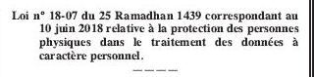
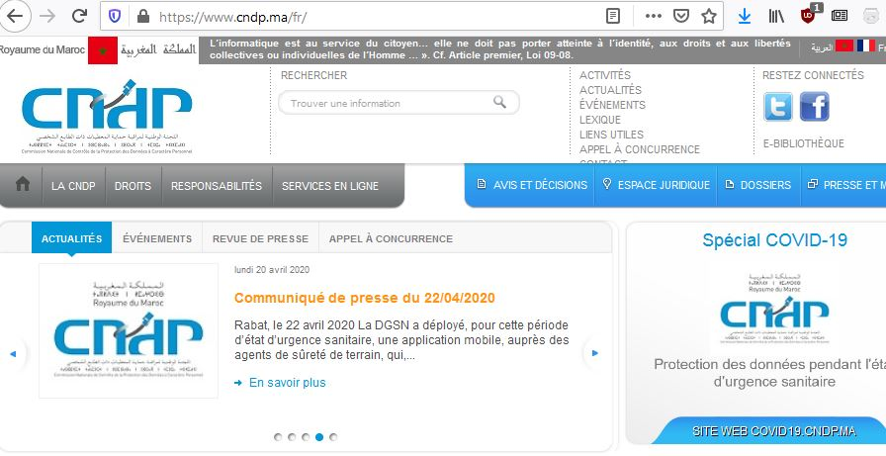
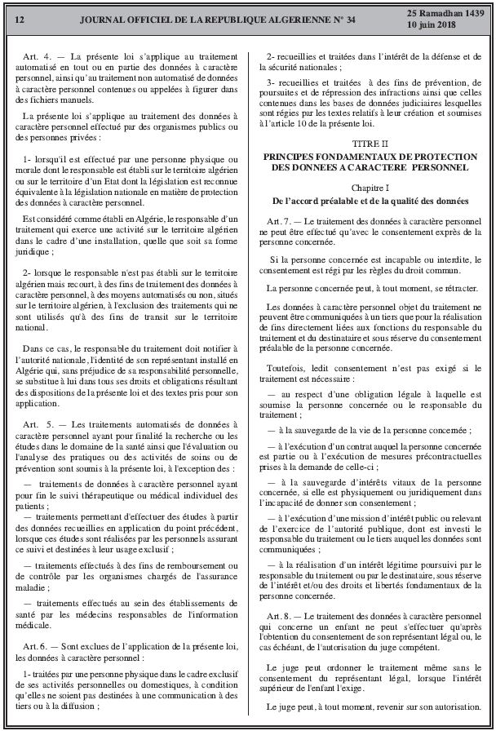
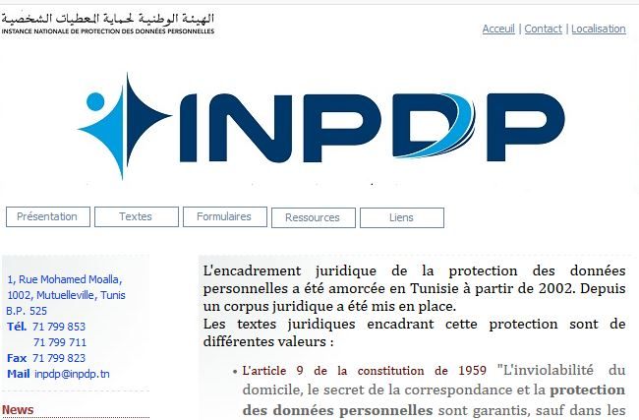
Notes:
13

Slide 14
Les outils de surveillance et de répression numérique : état des lieux et perspectives

Slide 15
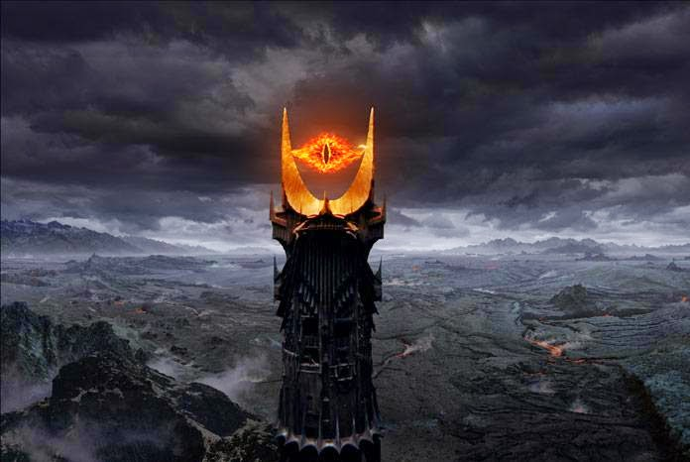
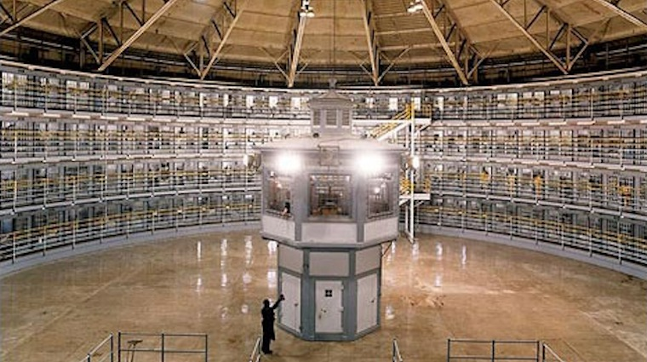
Surveillance = contrôle
Savoir = Pouvoir
Notes:
15

Slide 16
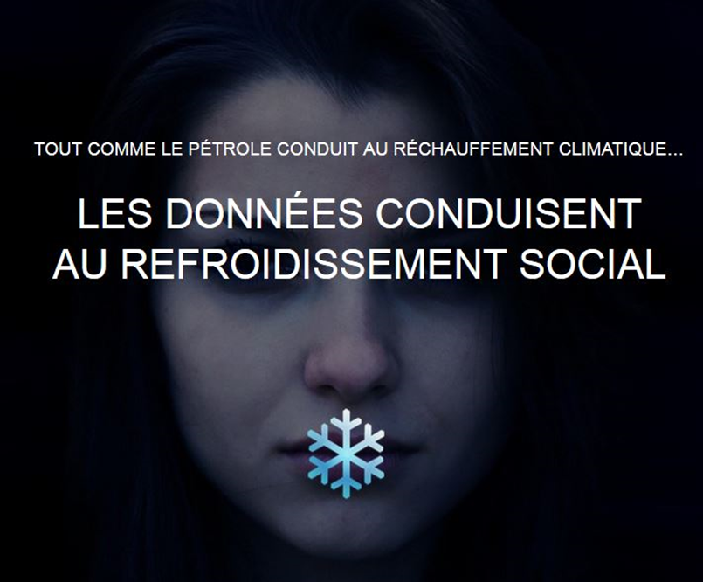
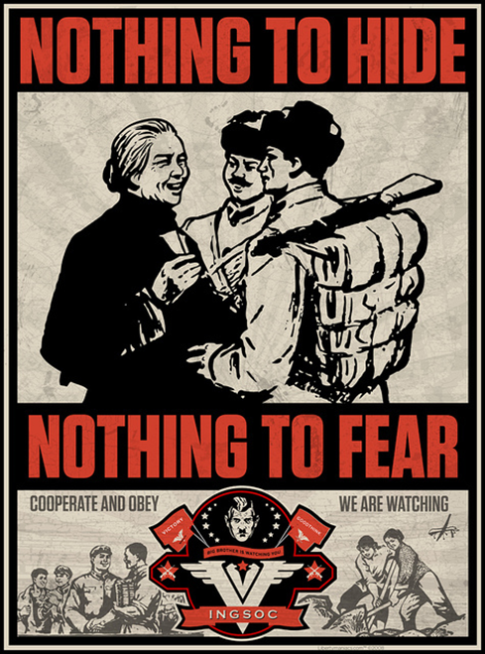
Les effets / dangers de la surveillance
Notes:
16

Slide 17
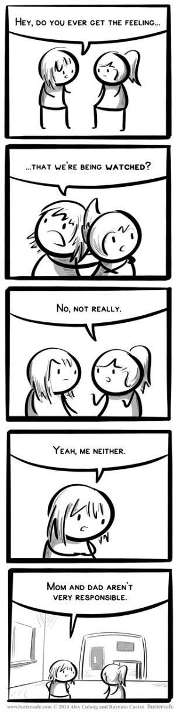
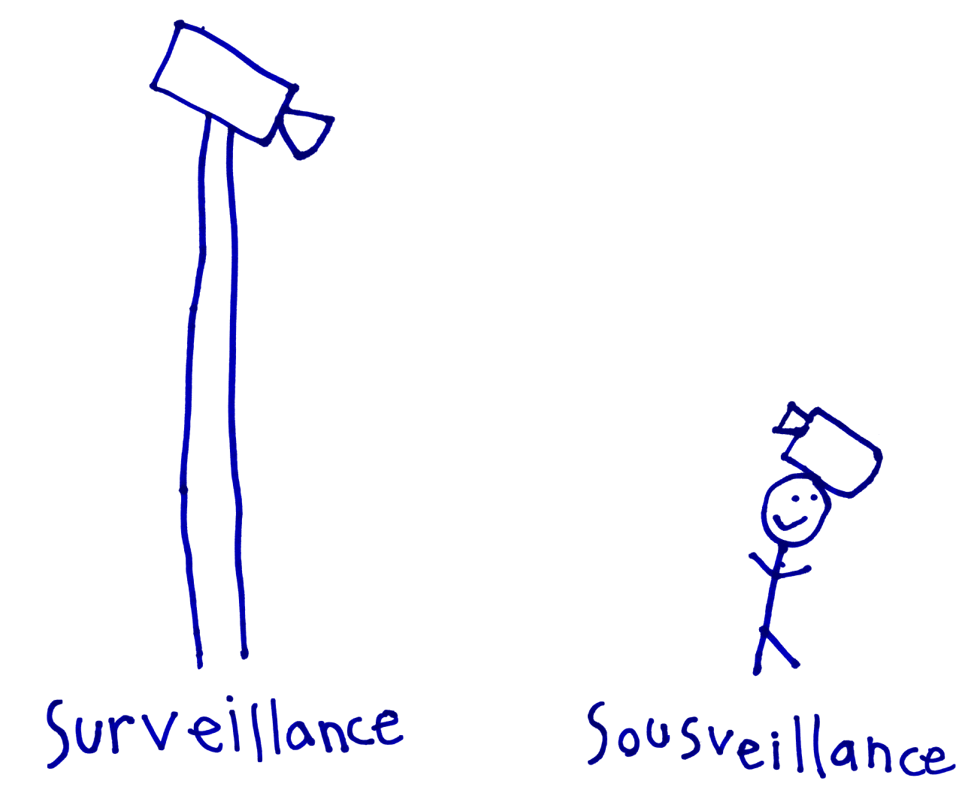
Les équilibres de la surveillance ?
Quis custodiet ipsos custodes ?
Qui surveille les surveillants ?
Notes:
17

Slide 18

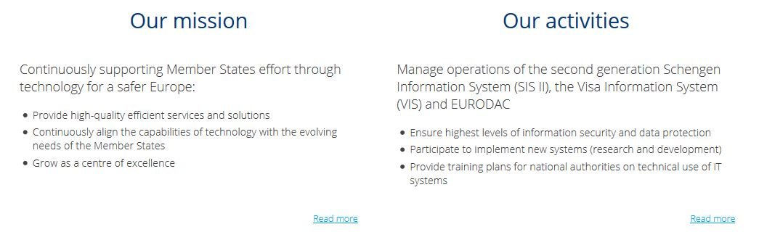
IIa. Une augmentation constante des outils de contrôle et de surveillance numérique dans les situations d’exil / migration
D’importants dispositifs de fichage aux frontières et projets de « Smart borders »
Multiplication et « invasivité » constante des pratiques de surveillance biométrique
Notes:
18

Slide 19
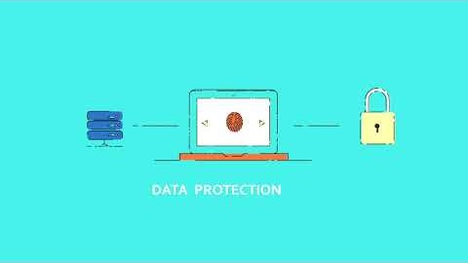
L’interopérabilité du fichage…
Notes:
19

Slide 20
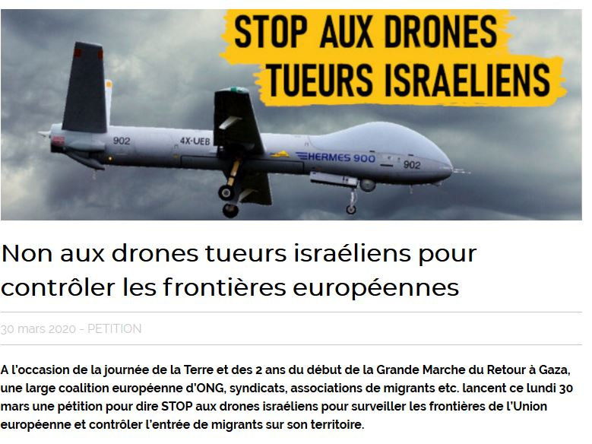
Surveillance par drones militaires et civils aux frontières / méditerranée
- En France au moins, une utilisation croissante de l’usage des drones par la police pour surveiller les zones de passage (Calais) et même des centres de rétention administratives
- Usage même de drones militaires en contrôle des frontières / de la méditerranée :
https://petition.stopthewall.org/
Notes:
20

Slide 21
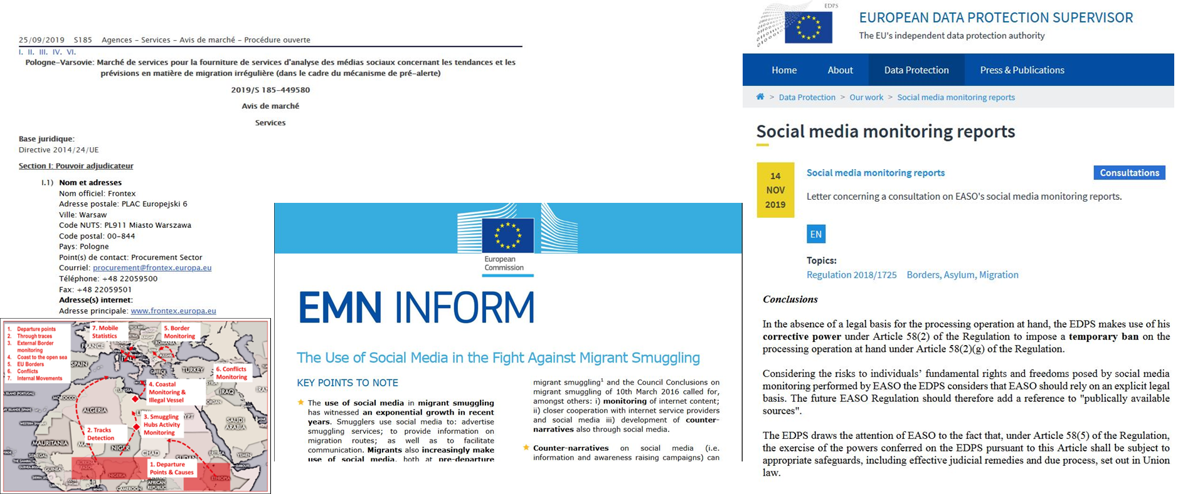
Une surveillance des réseaux sociaux ; très légèrement freinée
Notes:
21

Slide 22
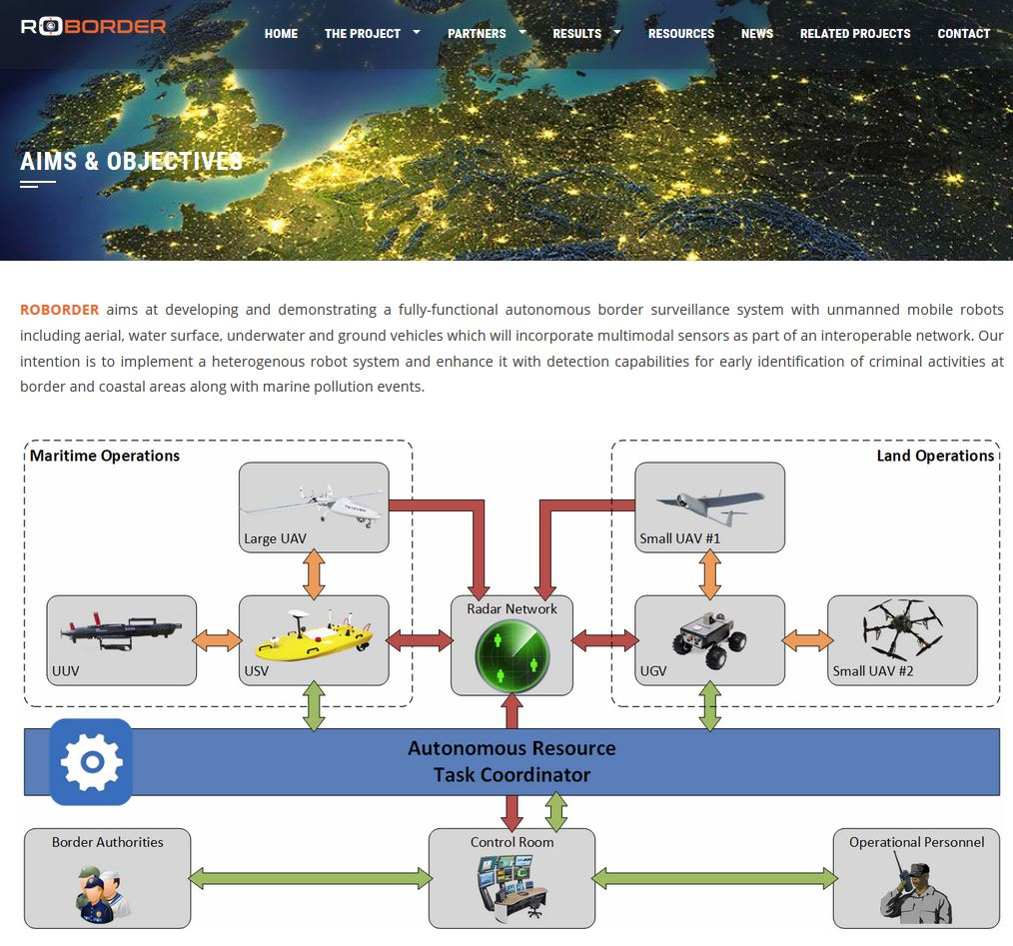
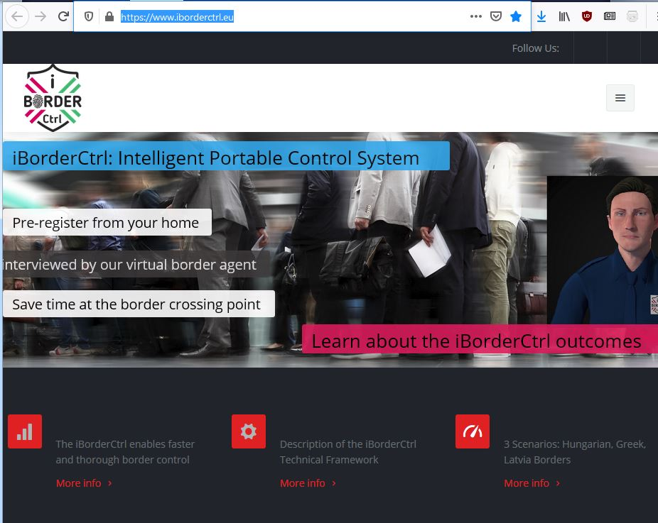
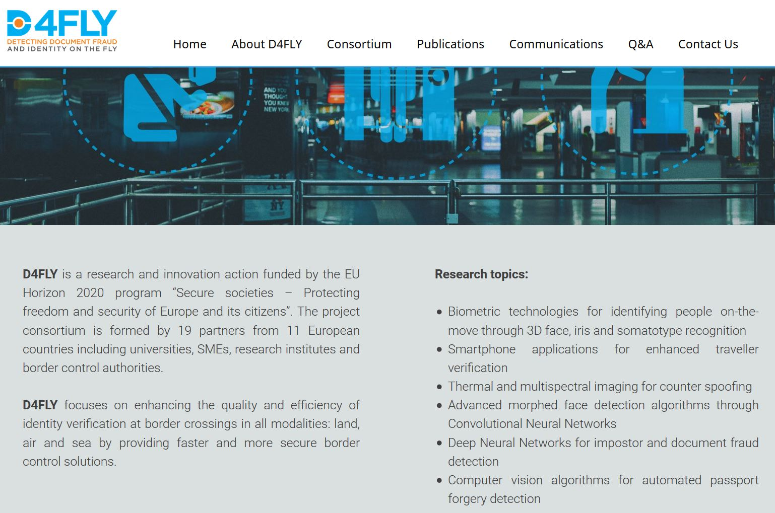
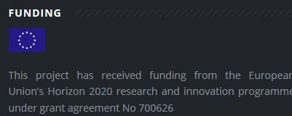
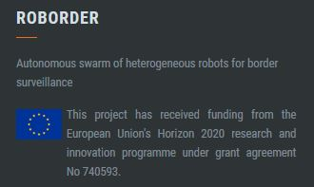
Des financements de projets terrifiants
Notes:
22

Slide 23
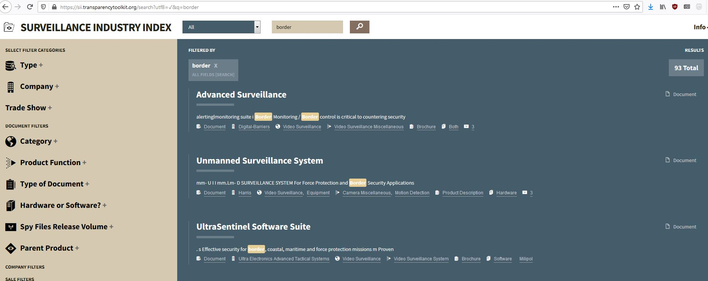
Des entreprises privées complices
Cellebrite – entreprise Israélienne qui fournit des solutions de surveillance et d’attaque informatique, dont les logiciels seraient impliqué dans des actes de torture au Bahreïn propose aussi utilisée des solutions d’analyse de parcours de migration et d’évaluation de témoignage à des Etats européens (UK, Allemagne, Danemark, Nord de l’Europe…)
Notes:
23

Slide 24
IIb. L’export de l’UE et l'utilisation d'outils dits "à double usage" pour la surveillance et la répression des populations
Des textes censés limiter ces dérives :
L’arrangement de Wassenaar de 1996 sur le contrôle des exportations d'armes conventionnelles et de biens et technologies à double usage
En Europe : Règlement (CE) n° 428/2009 du Conseil du 5 mai 2009 instituant un régime communautaire de contrôle des exportations, des transferts, du courtage et du transit de biens à double usage.
Ce règlement a un réel besoin de mise à jour – qui traine.
«biens à double usage», les produits, y compris les logiciels et les technologies, susceptibles d’avoir une utilisation tant civile que militaire; ils incluent tous les biens qui peuvent à la fois être utilisés à des fins non explosives et entrer de manière quelconque dans la fabrication d’armes nucléaires ou d’autres dispositifs nucléaires explosifs;
Objectif : si l’exportation n’est pas interdite a priori, elle fait l’objet d’un contrôle restrictif, nécessité d’une autorisation / licence avec un contrôle vis-à-vis des pays ou organisations susceptibles de les utiliser en violation des droits humains… mais il y a un vrai problème de cadre sur les outils techniques concernés
Notes:
24

Slide 25
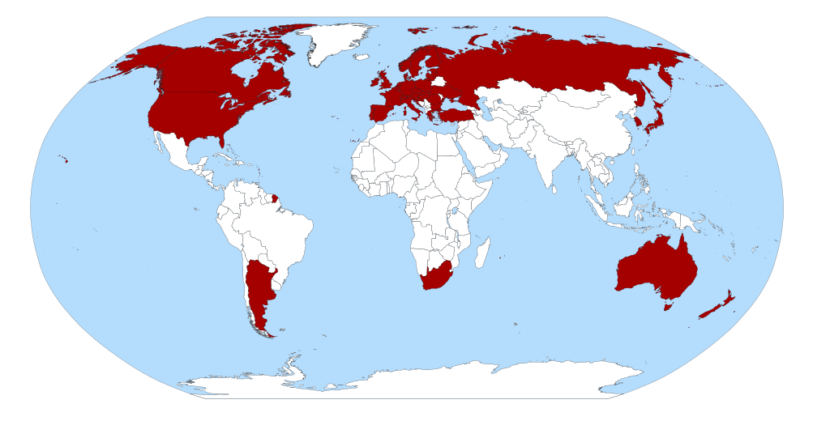
Notes:
25

Slide 26

De graves problèmes bien connus
Exemple français de la société Amesys / Atos-Bull / Nexa qui en 2011 a fourni au régime libyen de Khadafi un vaste système de surveillance électronique ayant permis l’identification d’opposants et de défenseurs des droits humains, arrêtés puis torturé… malgré que son implication soit en cause, la société a continué à fournir de tels outils à l’Egypte…
Notes:
26

Slide 27
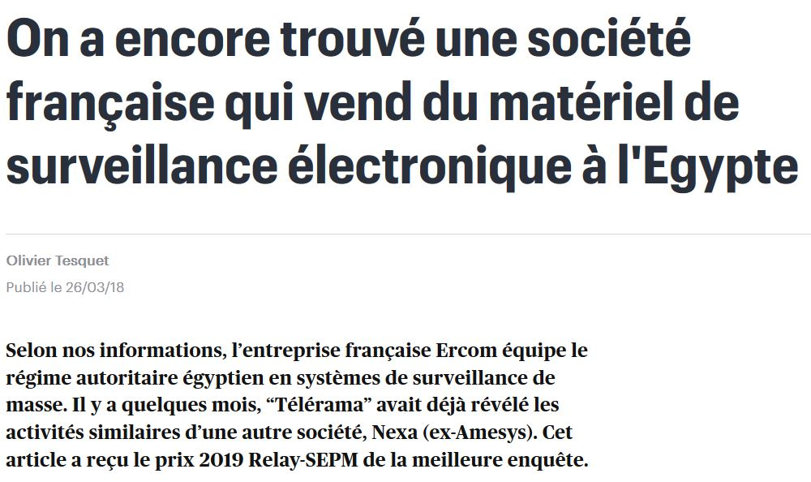
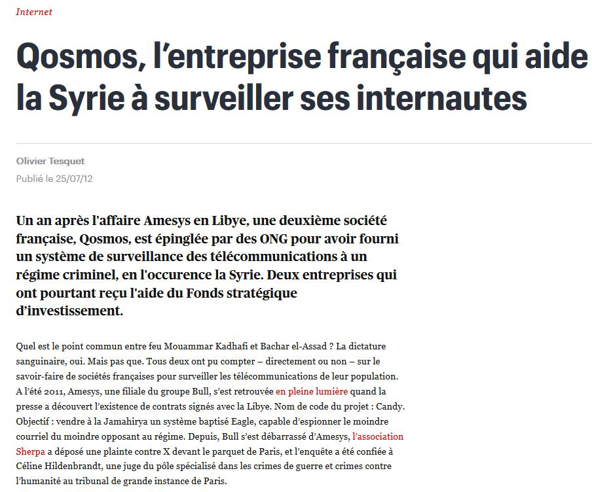
Et d’autres entreprises ont continué…
Notes:
27

Slide 28
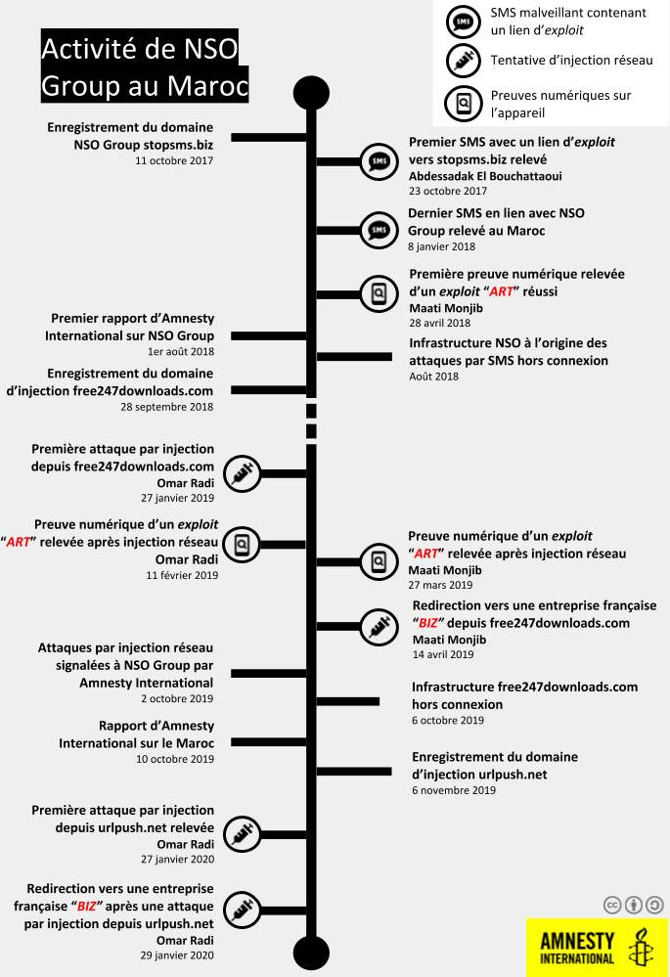
Des problèmes qui perdurent : NSO Group au Maroc
Notes:
28

Slide 29
Perspectives
Pertinence du RGPD pour créer un écosystème économique plus sain et mettre une barrière aux velléités de surveillance et contrôle par les données perso en dehors du champ judiciaire et policier.
Nécessité de vraiment faire respecter le RGPD que l’UE assume pleinement cette « autre voie » plus soucieuse des libertés et du respect de la vie privée.
Attention aux législations qui présentent des limites par rapport au RGPD, il en a déjà de grandes en pratique
Notes:
29

Slide 30
Vrai problématique de la militarisation et du recours au technologique croissant au contrôle aux frontières, nécessité de dénoncer ces projets
Une réelle problématique vis-à-vis des entreprises – notamment européennes et israéliennes – qui fournissent des outils de contrôle et de surveillance, nécessité absolue d’arrêter les fournitures d’outils qui servent directement à la répression des militant·es et défendeu·ses des droits humains ;
rôle ambivalent de l’UE qui veut répondre aux scandales, mais les Etats membres fournisseurs craignent de perdre des marchés…
En attendant – et même après - une vraie nécessité de faire attention à ces/ses traces numériques et leurs enjeux
Notes:
30

